Slide 1
Смольченков Всеволод Владимирович., ИС1-20, Экзаменационный билет №25 по ПМ.01 Эксплуатация информационных систем, специальность 09.02.04 Информационные системы (по отраслям).

Slide 2
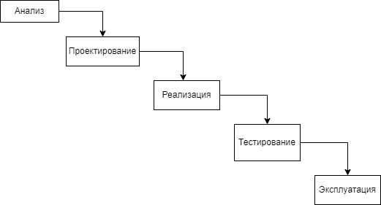
Задание 1

Slide 3
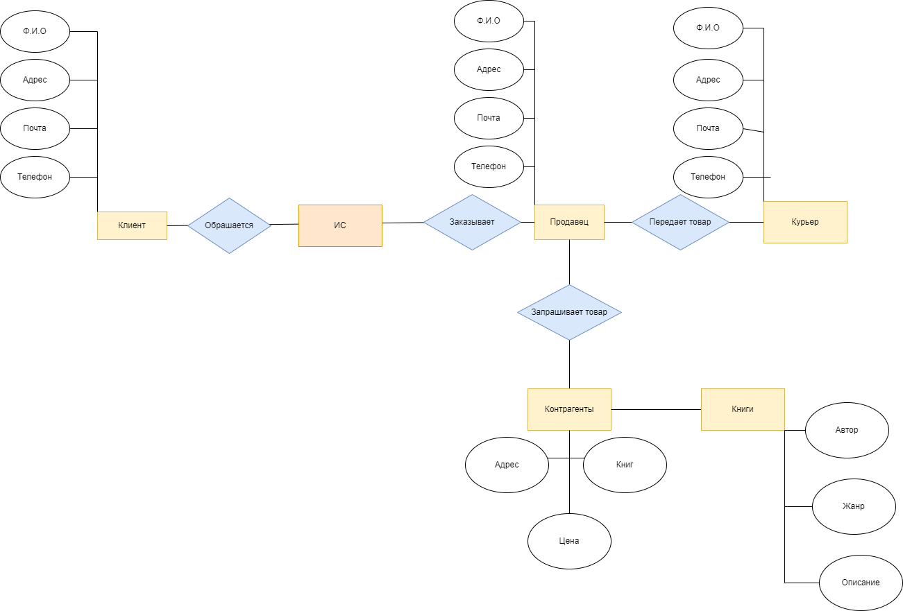
Задание 2

Slide 4
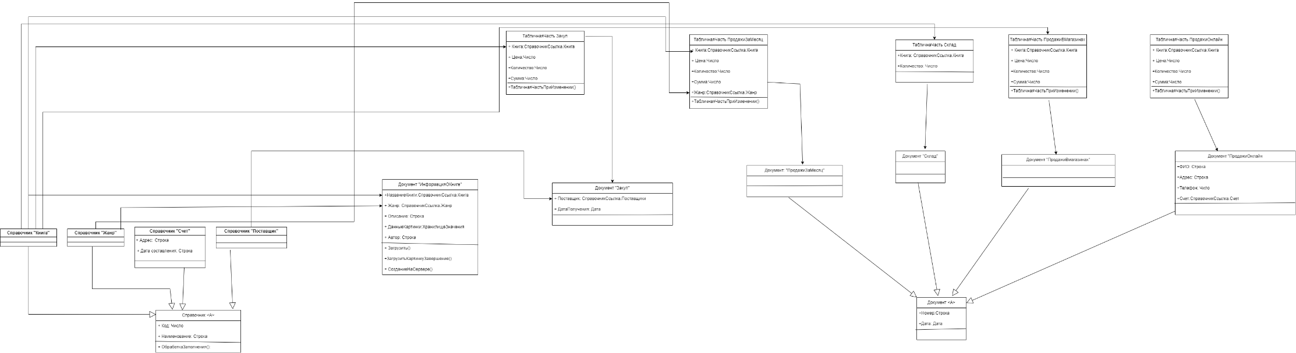
Задание 4

Slide 5
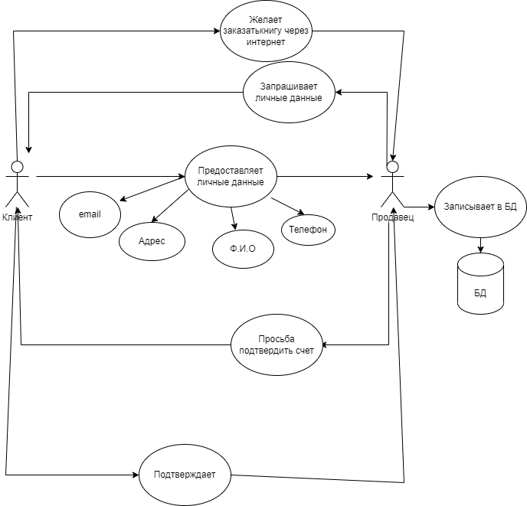

Slide 6
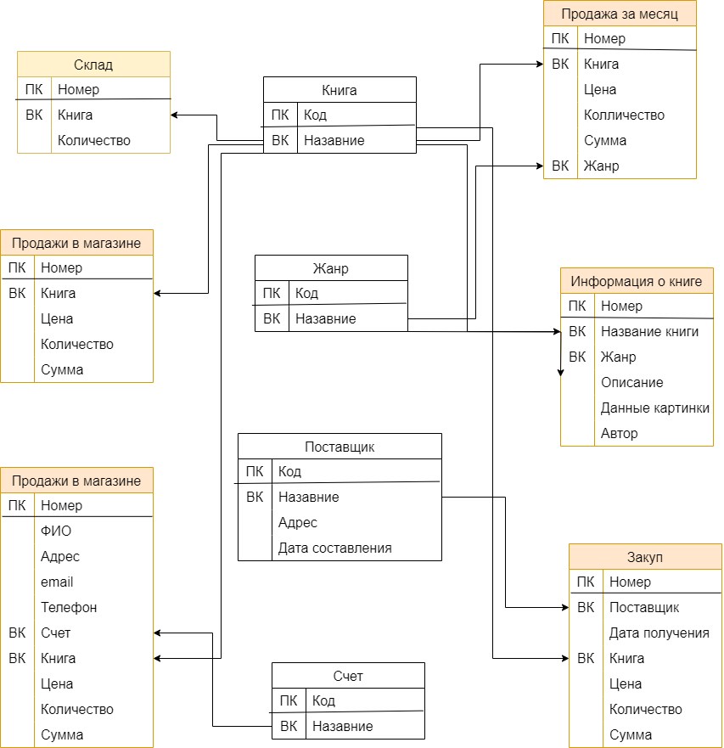
Задание 5

Slide 7
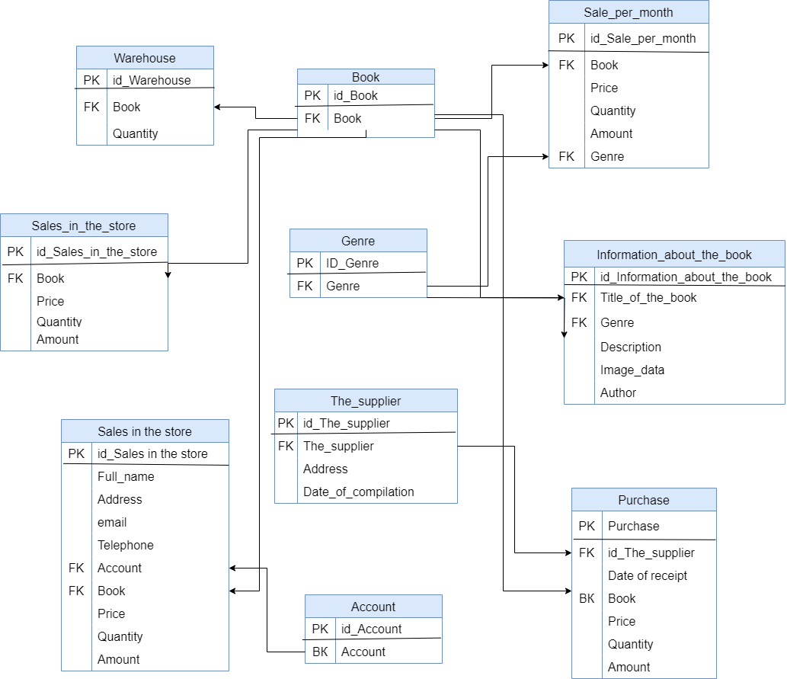

Slide 8
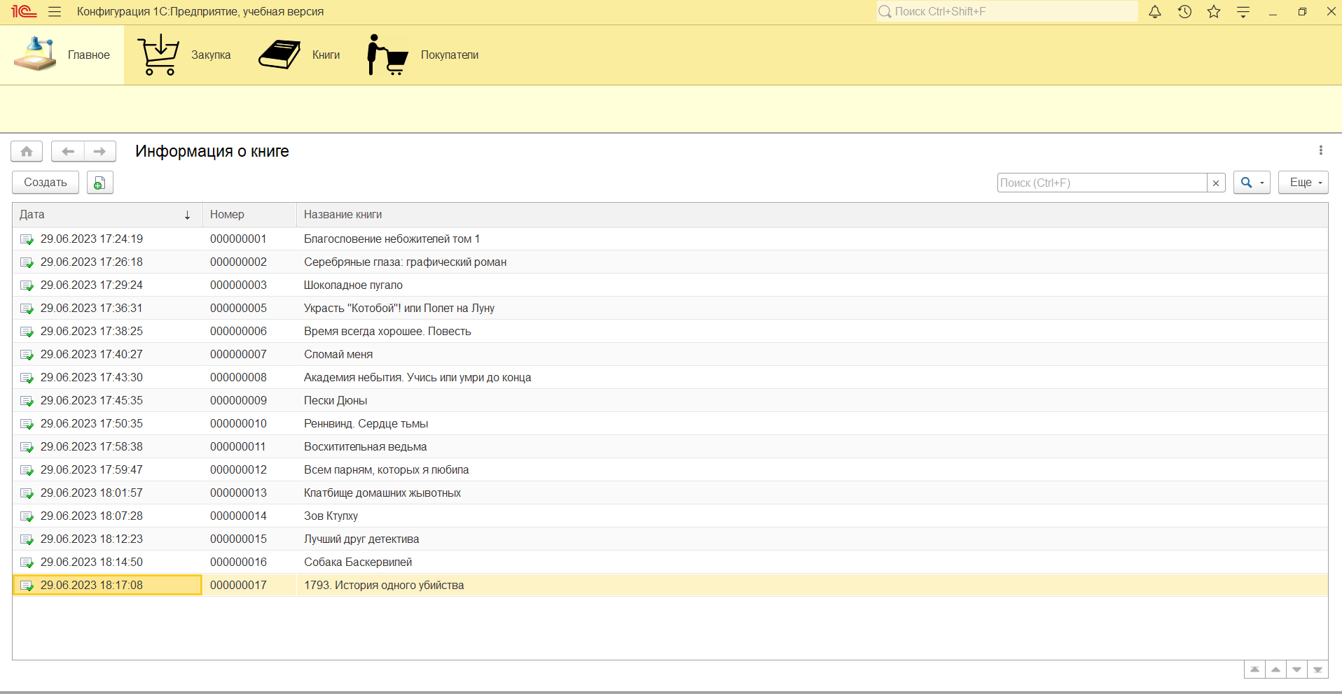
Задание 5

Slide 9
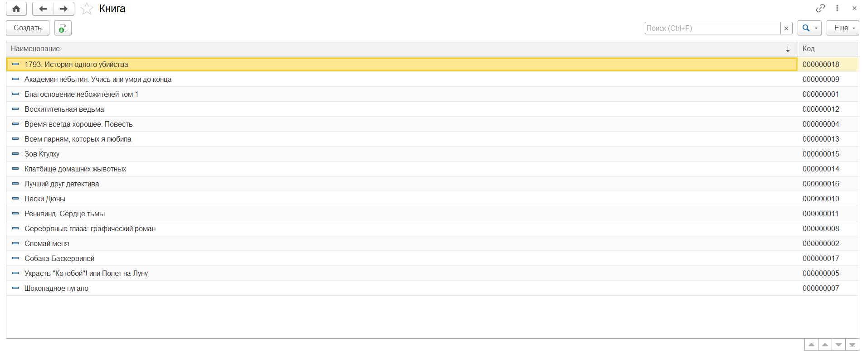

Slide 10
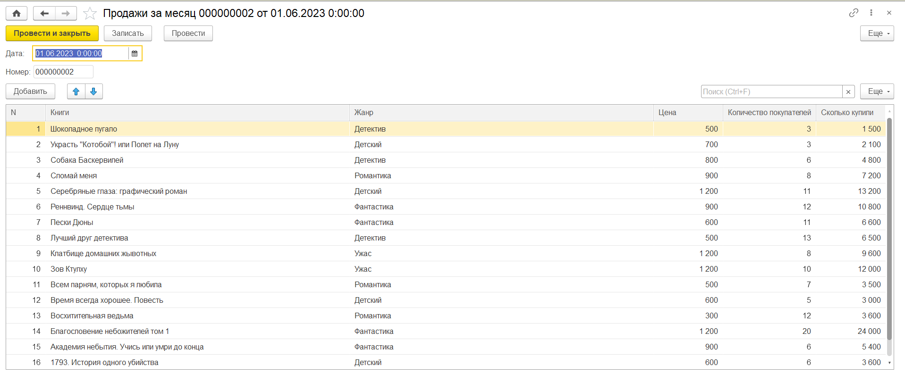

Slide 11
Задание 6
Было решено использовать платформу 1С:Предприятие и СУБД PostgreSQL в качестве инструментальных средств для разработки информационной системы.
1С:Предприятие, разработанное компанией "1С", представляет собой программный продукт, предназначенный для автоматизации различных бизнес-процессов на предприятии. Он широко применяется для автоматизации деятельности предприятий разного масштаба.

Slide 12
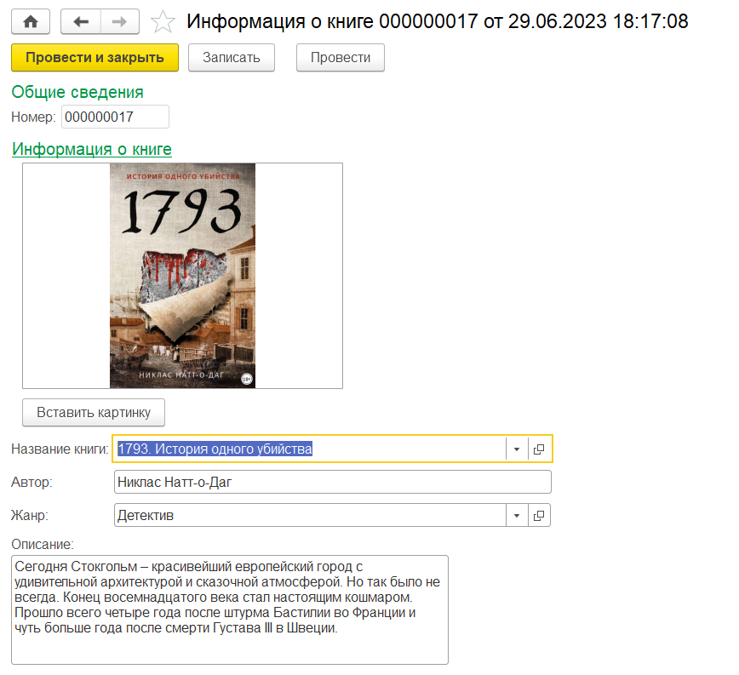
Задание 7

Slide 13
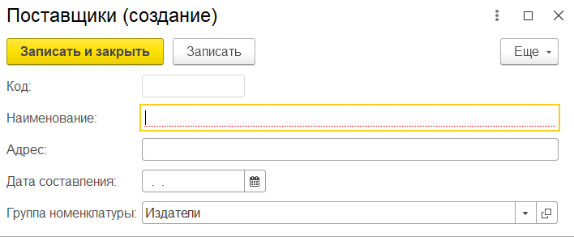

Slide 14
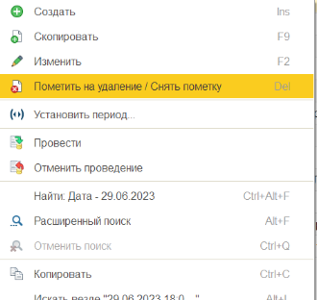

Slide 15
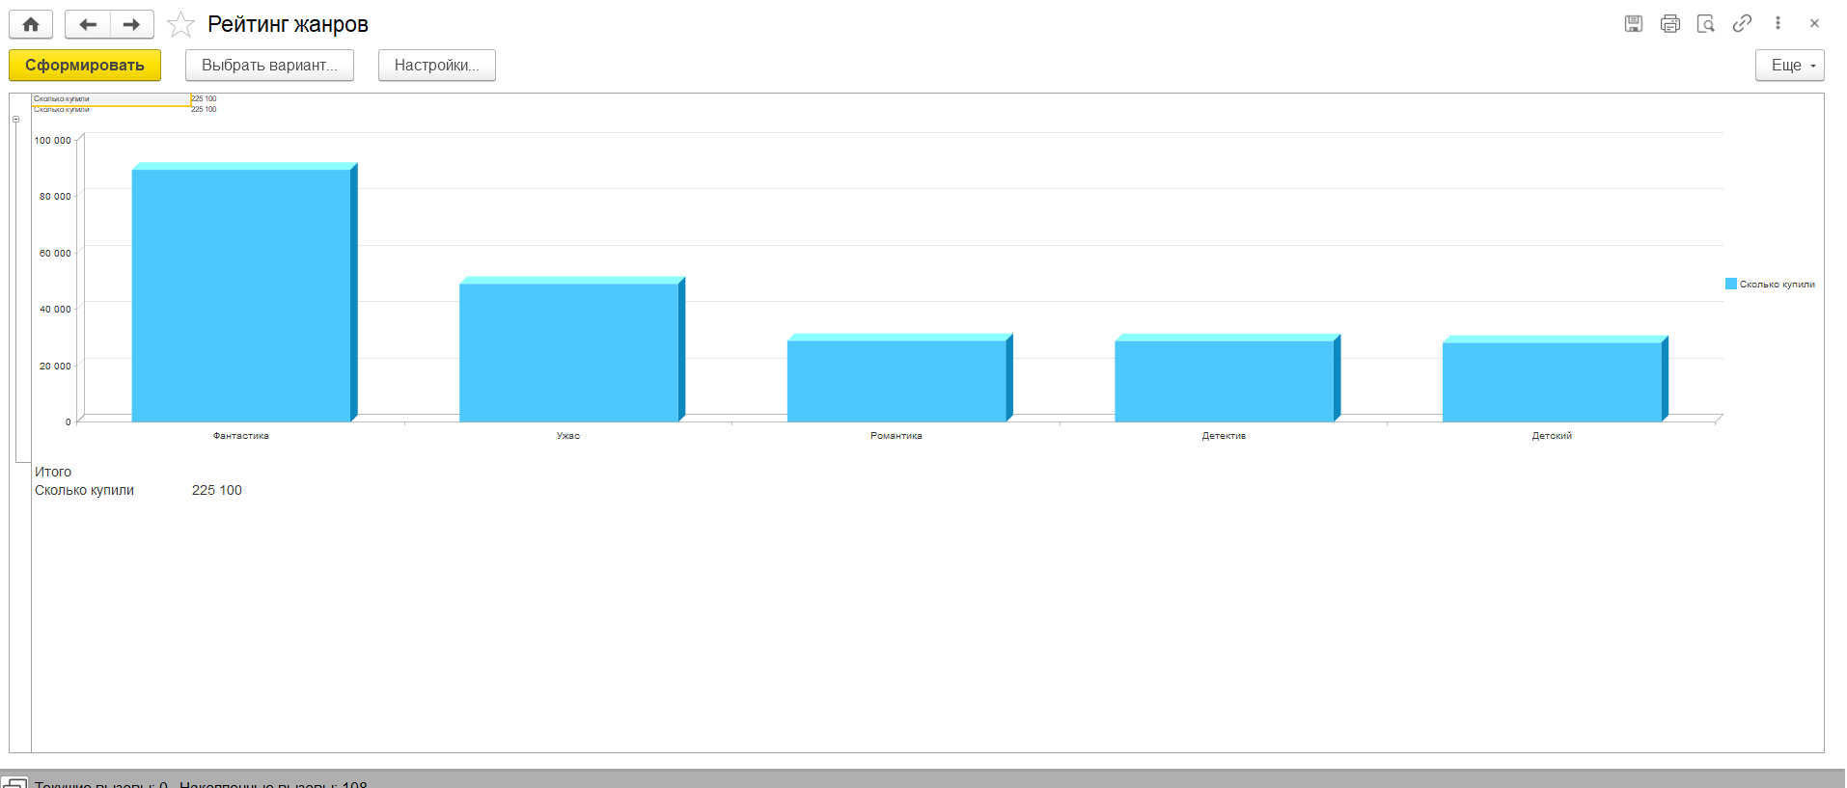

Slide 16
Задание 8
Политика безопасности информационной системы:
Аутентификация и авторизация:
Все пользователи должны проходить процесс аутентификации перед получением доступа к системе.
Разграничение прав доступа на основе ролей и принципа наименьших привилегий.
Физическая безопасность:
Ограничение доступа к помещению, где находится сервер информационной системы.
Установка систем видеонаблюдения и контроля доступа для защиты физической инфраструктуры.

